Slide 1

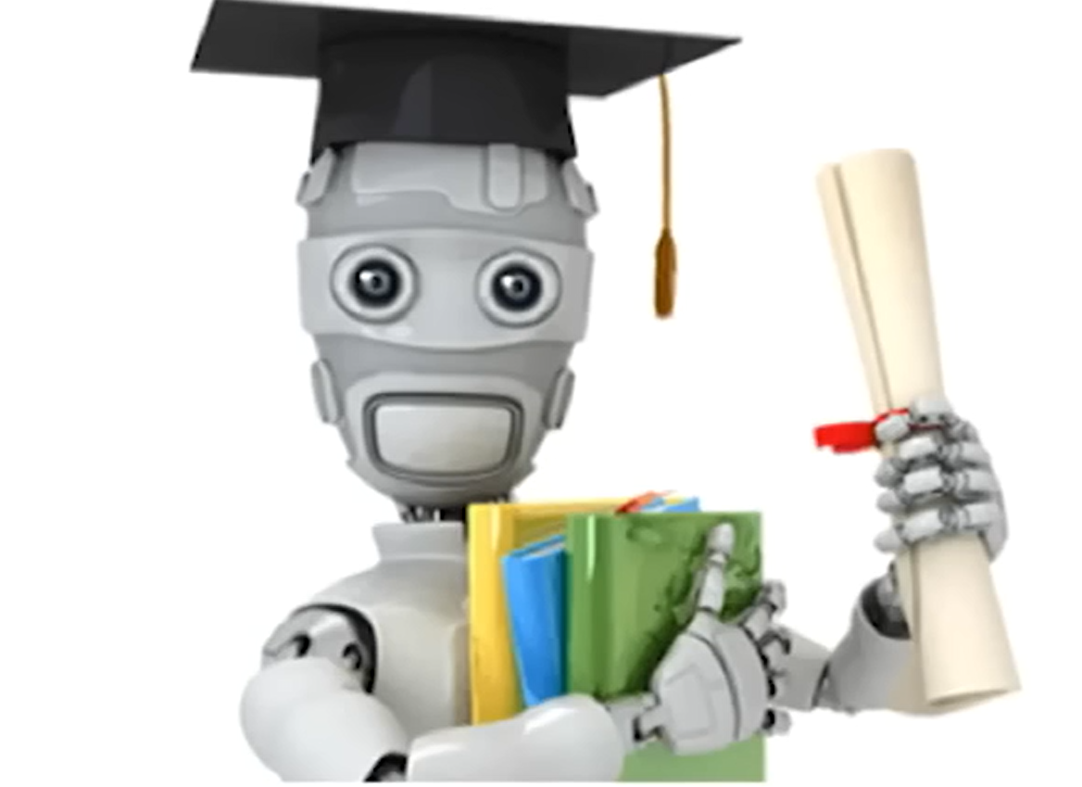
Primena mašinskog učenja u osiguranju
Nikola Slavković, Ana Slavković

Slide 2
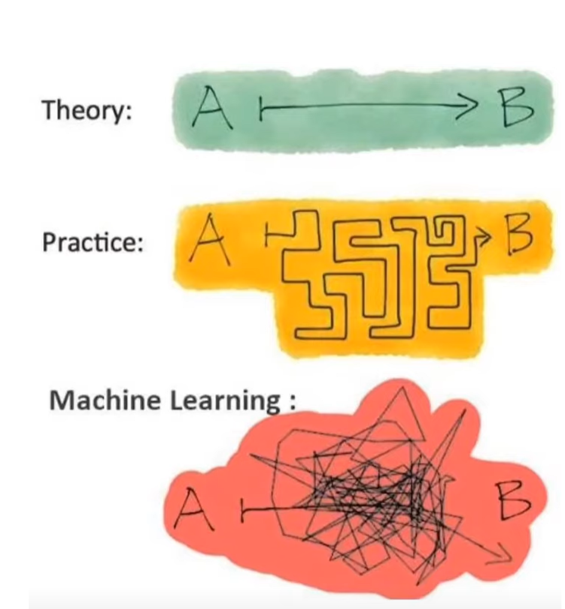
Mašinsko učenje – kako ga često doživljavamo
Zadatak: Polazeći iz tačke A stići u tačku B nekog grada.
Teorijsko rešenje
Realno rešenje
Upotreba mašinkog učenja

Slide 3

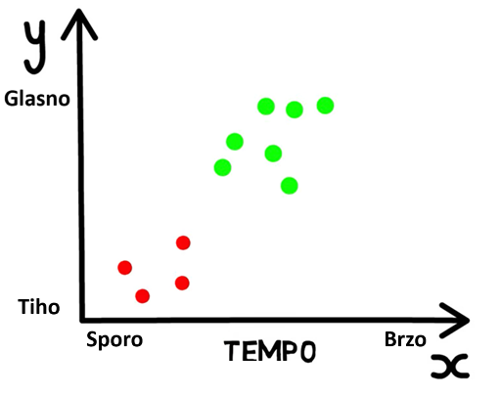
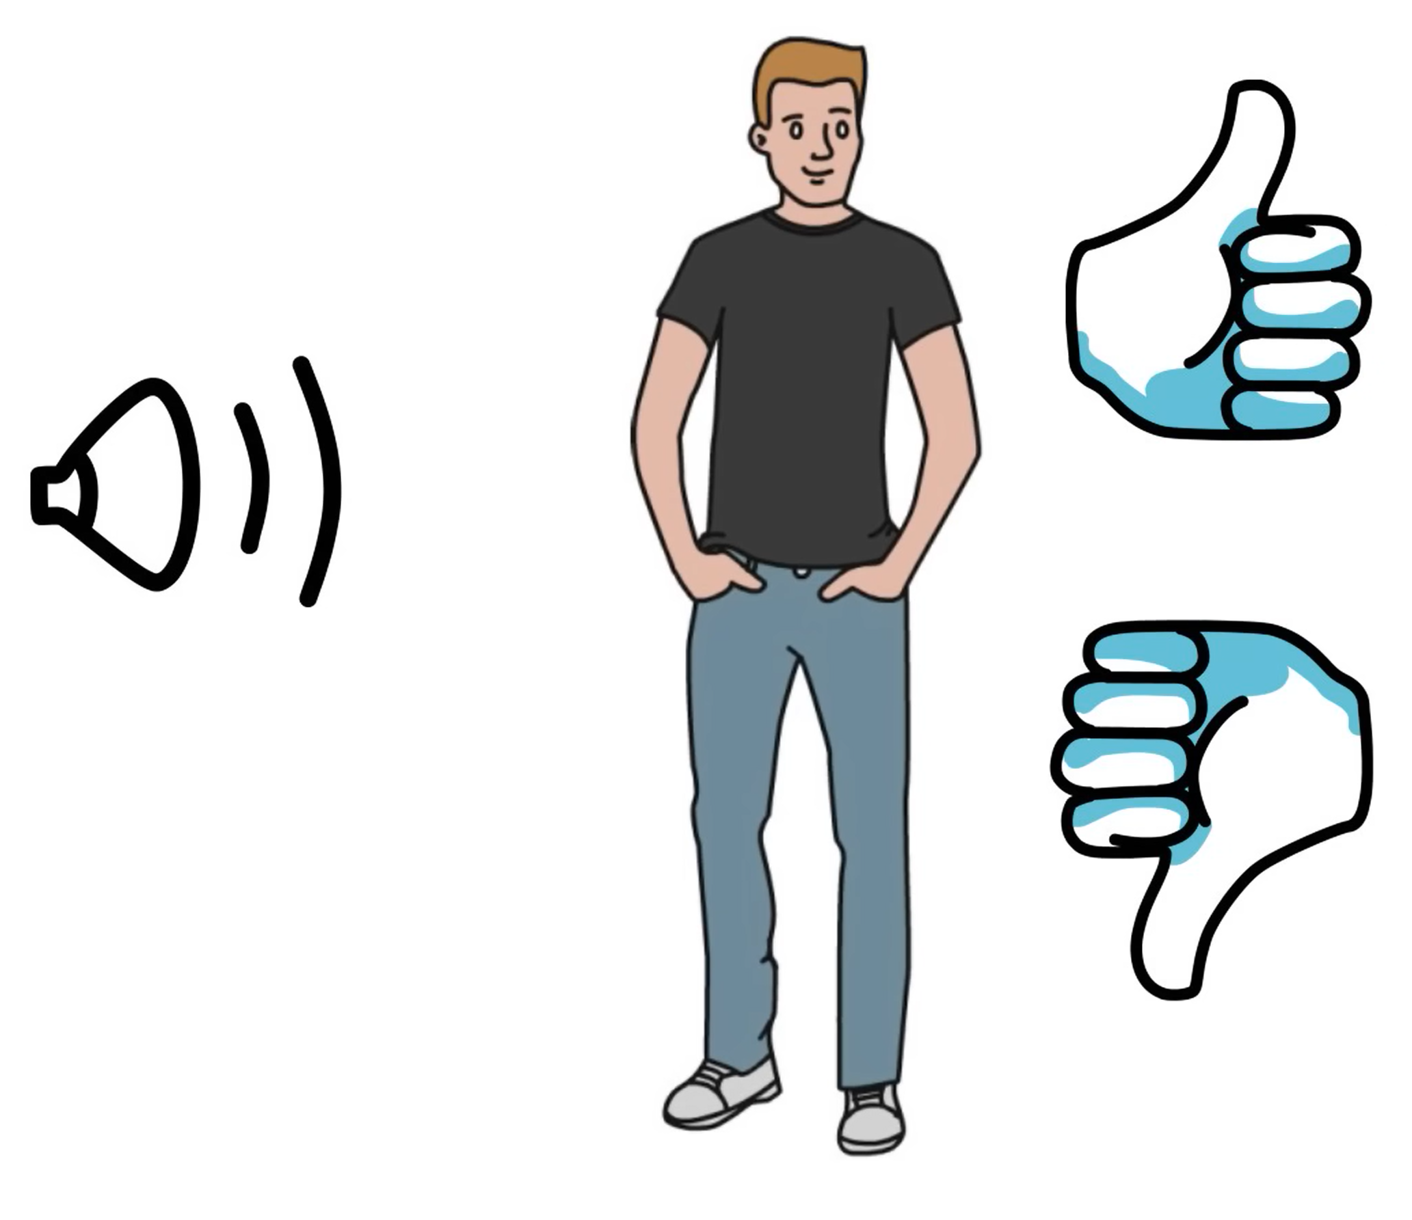
Sviđa mu se
Ne sviđa mu se
Intenzitet
A
B ?
Nova pesma A – brza i glasna
Nova pesma B – srednje glasna i srednje brza

Slide 4
Mašinsko učenje – osnovna koncepcija
Mašinsko učenje, slično ljudskom, omogućava uređajima da uče iz podataka i unapredjuju svoje performanse bez eksplicitnog programiranja. Više podataka = preciznije predviđanje.
Vodeće tehnike VI (AI): Mašinsko učenje (Machine Learning), neuralne mreže (Artificial Neural Networks - ANN) i duboko učenje (Deep Learning DL).
Primena u sektorima koji obrađuju velike količine strukturiranih i nestrukturiranih informacija – kao što je osiguranje.
Big Data – prikupljanje i obrada velikog broja podataka.

Slide 5
Mašinsko učenje – osnovna koncepcija
Obrada prirodnog jezika (NLP Natural Language processing), i veštačka čula.
Mašinska čula – kao što je kompjuterizovani vid – omogućavaju mašinama da detektuju i analiziraju vizuelne informacije. Široka primena u osiguranju.
U savremenom osiguranju, ove tehnike koriste za rešavanja šteta.
Modeli mašinskog učenja omogućavaju osiguravajućim kompanijama da identifikuju činioce i scenarije visokog rizika, pre nego što se dogodi štetni događaj.

Slide 6
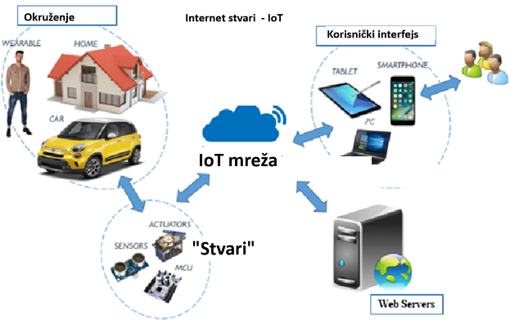
Mašinsko učenje – obrada podataka – IoT
Analizirajući podatke o ranijim zahtevima, ponašanju klijenata, uslovima okoline, sistemi mašinskog učenja mogu precizno predvideti verovatnoću buduće štete.
Novi izvori podataka
  IoT (Internet of Things) mreža
  Senzori - mašinska čula
Integracija podataka iz fisknih i mobilnih IoT mreža značajno doprinosi predviđanju rizika.
U auto osiguranju, telematika i GPS tehnologije prikupljaju podatke o ponašanju u vožnji u realnom vremenu.

Slide 7
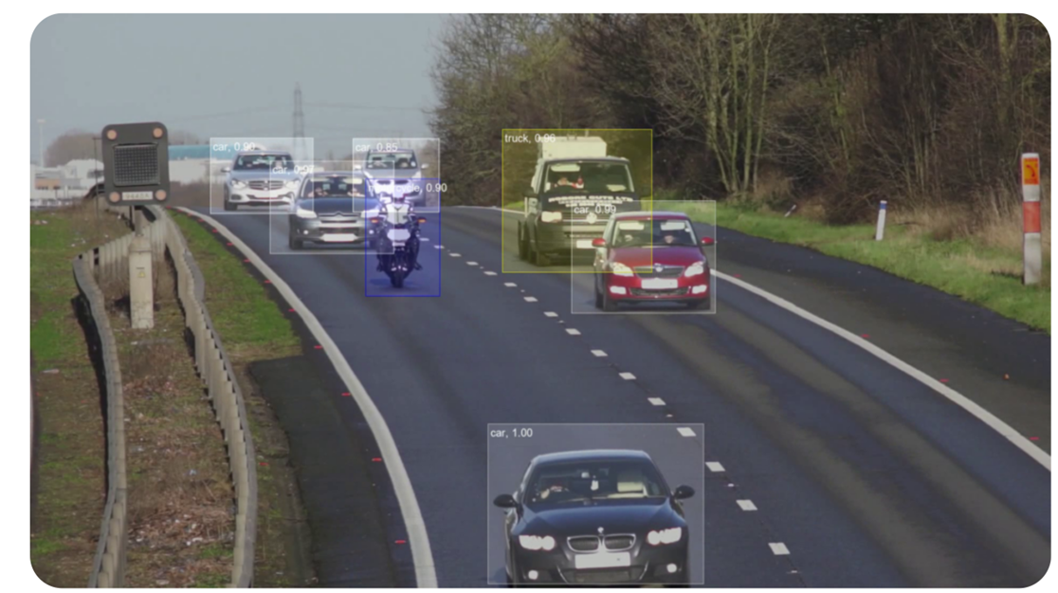
Mašinsko učenje – primene
U auto osiguranju podaci se analiziraju kako bi se otkrila rizična ponašanja u vožnji, što omogućava osiguravačima da ponude personalizovane premije i preventivne preporuke.
Mašinsko učenje, uz NLP-om automatsku obradu teksta , omogućava brže i preciznije klasifikacije zahteva, validaciju dokumentacije, pa čak i procenu iznosa štete na osnovu prethodnih podataka i uporedivosti slučajeva.
U osiguranju imovine, mašinsko učenje se koristi za razvoj dinamičkih modela rizika, na primer, za objekte sa opremom pod pritiskom ili skladišta koja skladište opasne materijale.

Slide 8
Mašinsko učenje – primene
Za detekciju zloupotrebe mašinsko učenje koristi algoritme za klasifikaciju i tehnike otkrivanja anomalija kako bi označilo zahteve koji odstupaju od tipičnih obrazaca ponašanja.
Zdravstveno i životno osiguranje: Mašinsko učenje kombinuje medicinsku istoriju i podatke sa personalnih uređaja kako bi identifikovalo pacijente sa visokim rizikom i postavilo optimalne cene polisa, poboljšavajući i izbor rizika i pravičnost prema klijentima.

Slide 9
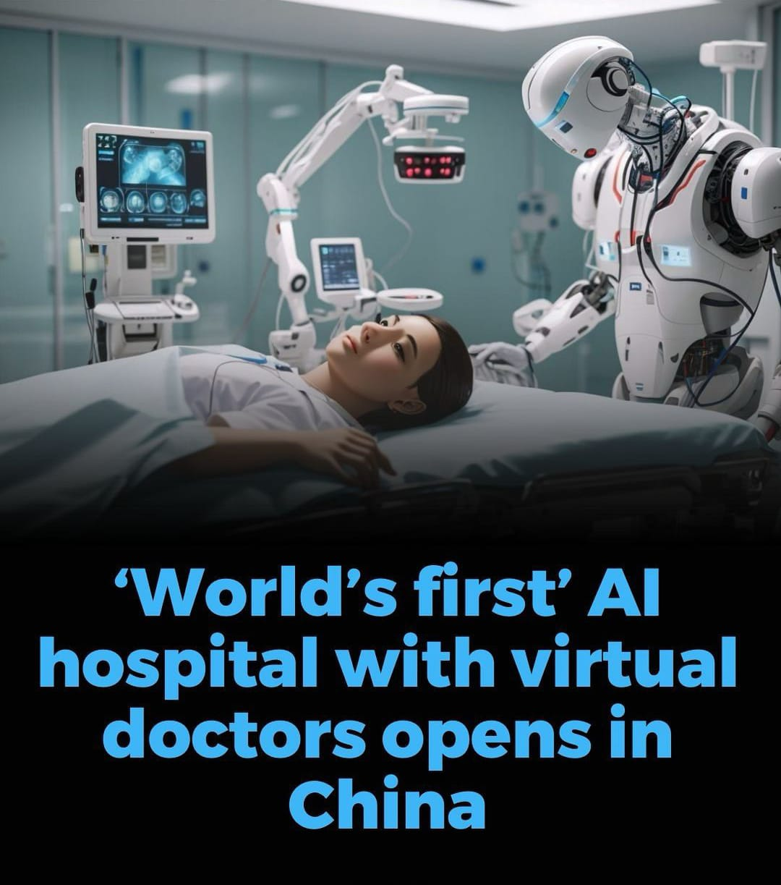
Kina – prva AI grad bolnica u svetu
Trenutno: virtuelni pacijenti sa AI doktorima i medicinskim osobljem koje se obučava
AI doktori leče 10.000 pacijenata za 4 dana („živi“ lekar i do 2 godine)
Obuka traje...
Trenutna tačnost je 93.06%
Do kojih granica biste svoje zdravlje prepustili AI lekarima?

Slide 10
Sledeći koraci...
Razvoj mašinskog učenja u osiguranju – Srbija
Jedan broj primena mašinskog učenja je još uvek u ranim fazama. Rastući trend digitalizacije i sve veća mogućnosti prikupljanja veće količine podataka vode implementaciji složenijih sistema u budućnosti.
Razvoj mašinskog učenja u osiguranju – SVET
U narednim godinama očekuje se da će modeli mašinskog učenja postati dublje integrisani sa pametnim uređajima, senzorima, dronovima i drugim elementima IoT mreže, koji prikupljaju podatke u realnom vremenu iz okruženja.

Slide 11
Aktuelnosti

Slide 12
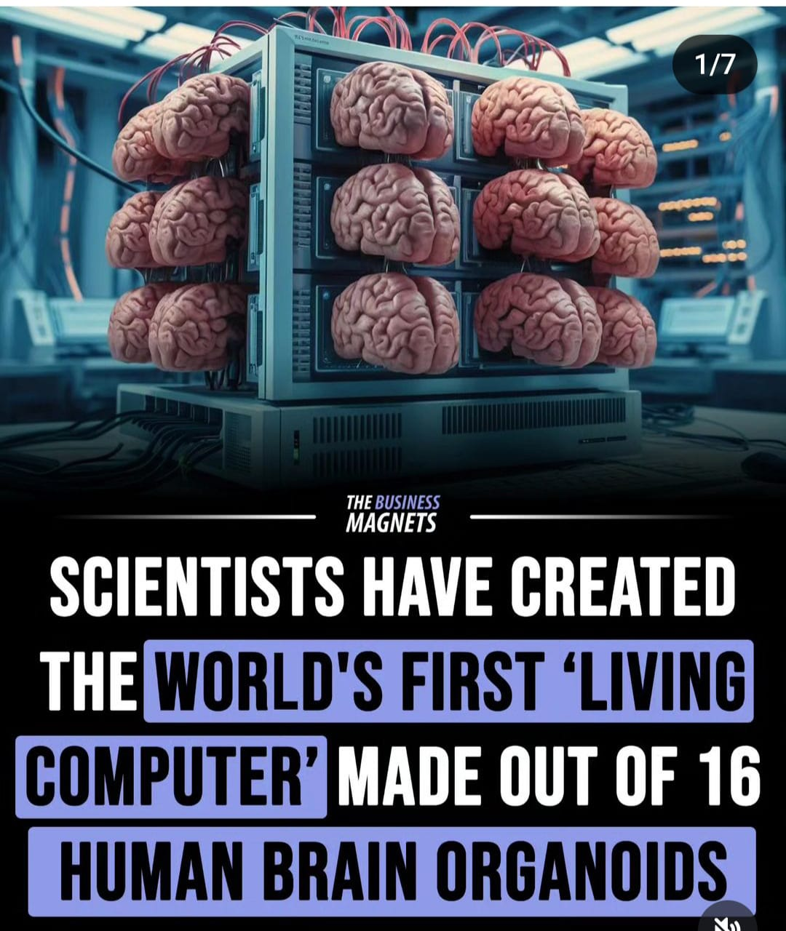
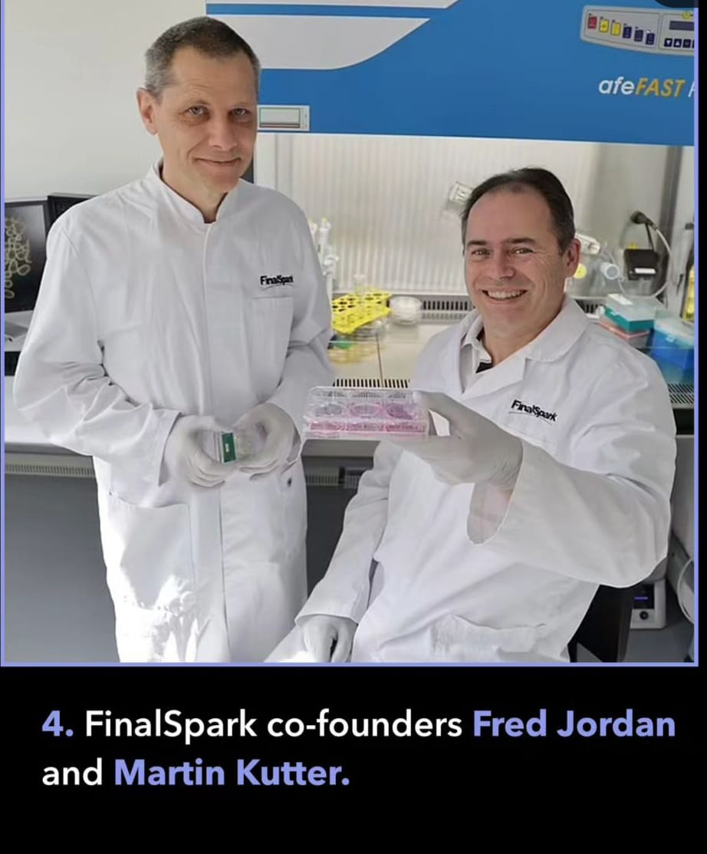
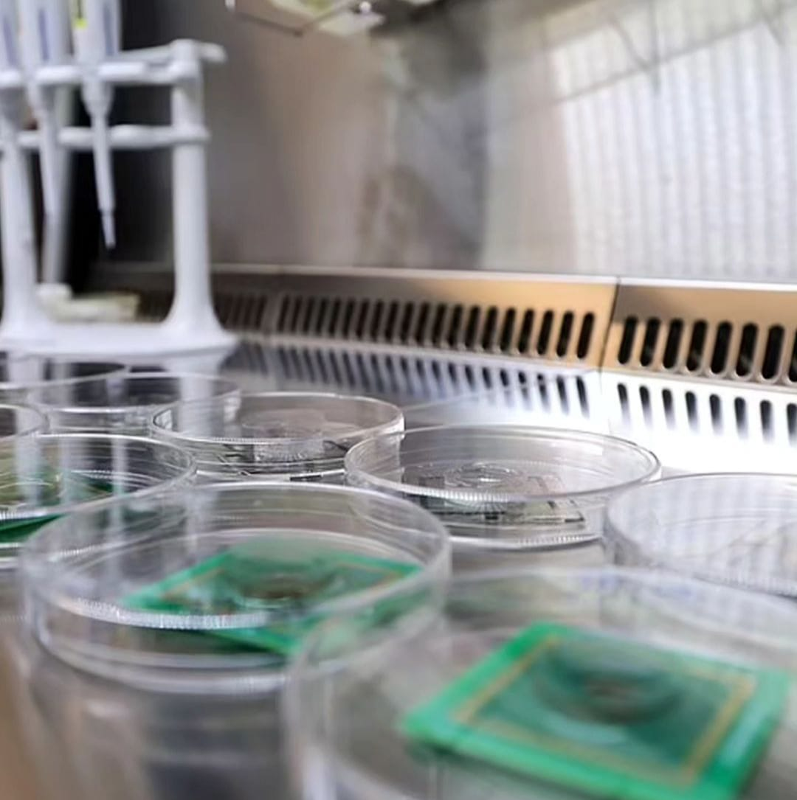
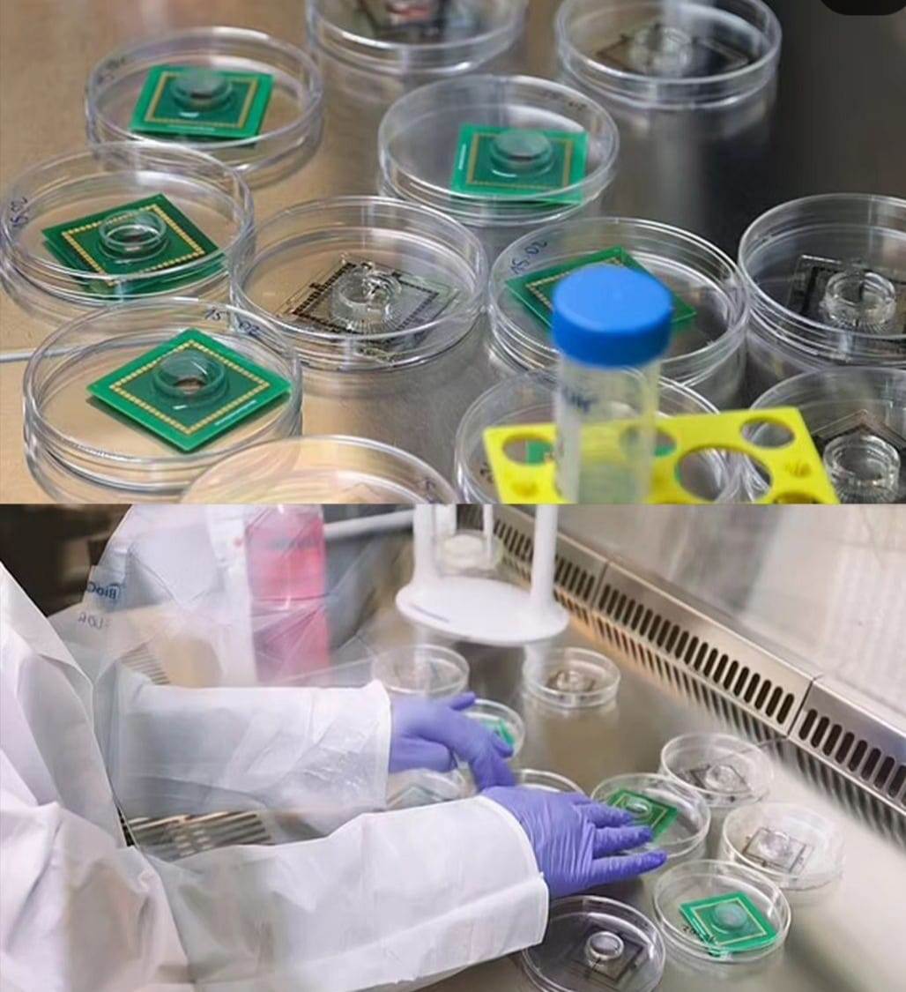
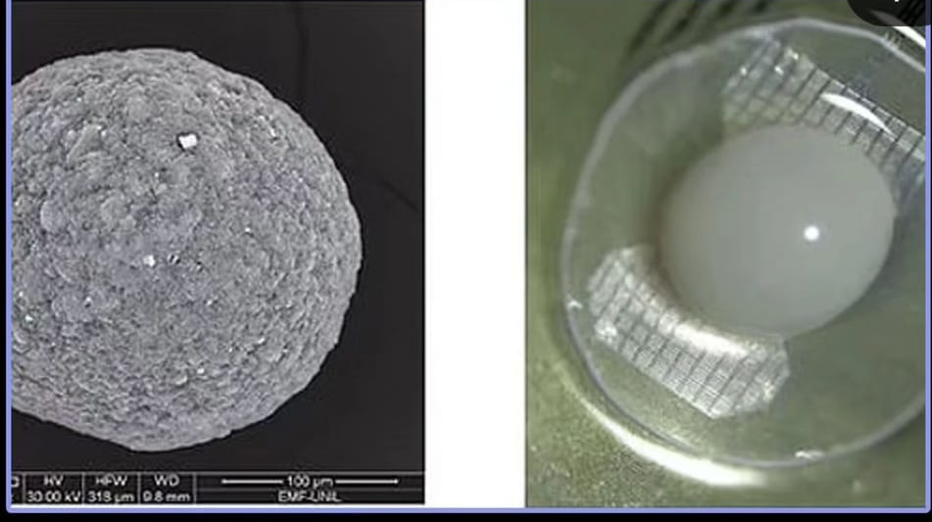
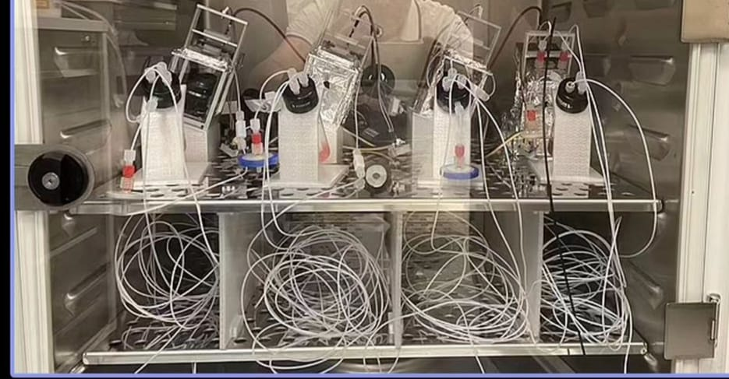
Švedska...
Kreiran prvi „živi kompjuter“ koji se sastoji od 16 organoidnih laboratorijski uzgojenih klastera ćelija mozga
Cilj: biočipovi za računare. Ne zahtevaju visok nivo sopstvenog napajanja – ušteda energije.
Primena: umesto vešačkih neuralnih mreža (sa 10-20 W ljudski mozak skladišti 1000 puta više podataka od računara)

Slide 13
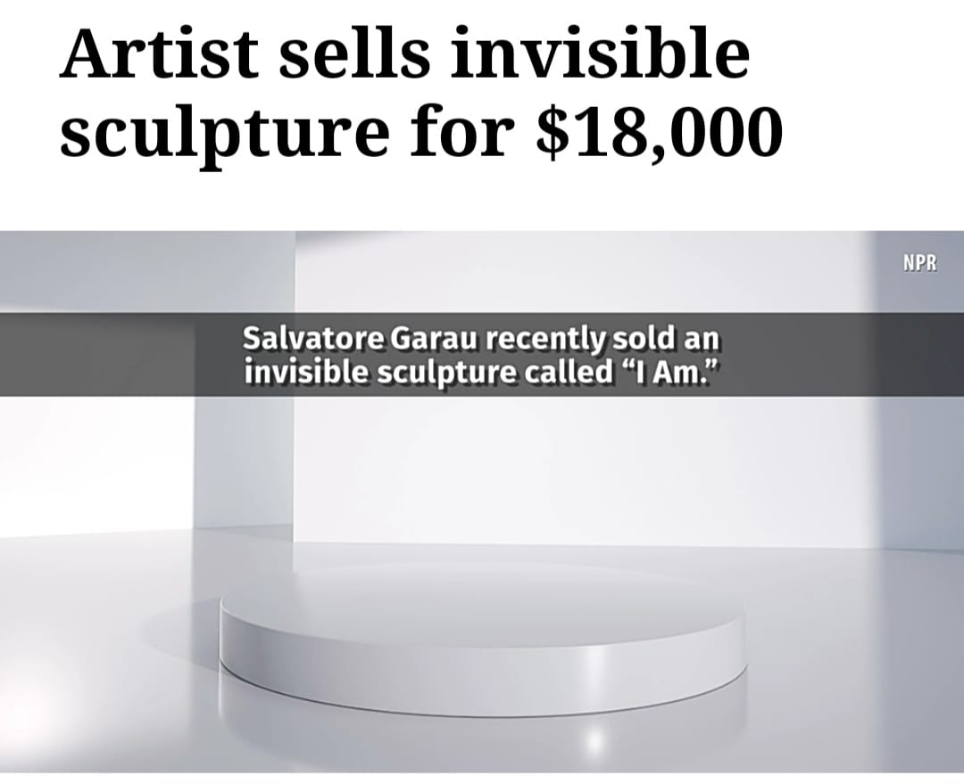
Italijan Salvatore Garau
Nevidljiva skulptura sa sertifikatom o originalnosti
U toku su pregovori o osiguranju od krađe ili druge štete

Slide 14
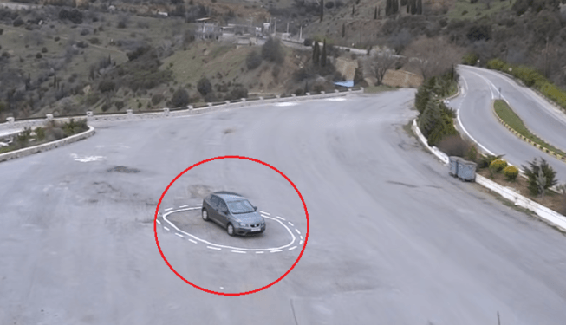
Autonomna vozila
Skretanje u levo
Da li bi seli u autonomni autobus?
Trik sa tesla autom

Slide 15
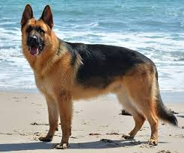
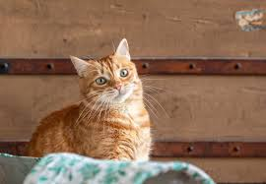

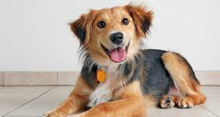
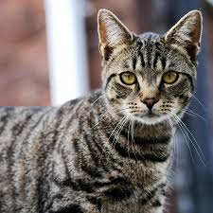
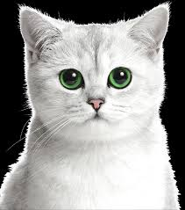
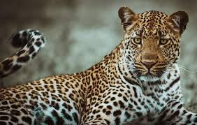
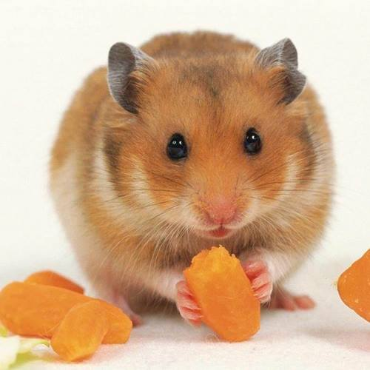
Mašinsko učenje... Prepoznavanje...

Slide 16
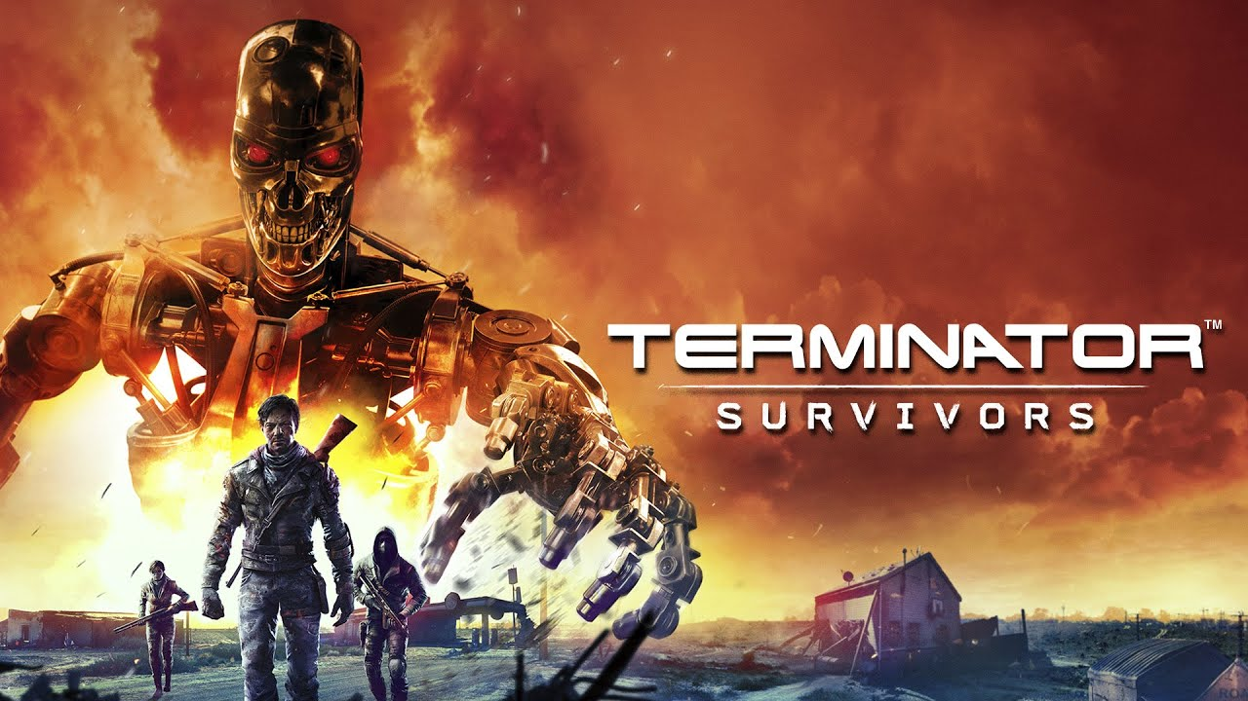

Trenutak kada će mašine zavladati svetom ?

